Slide 1
Использование образовательных технологий в обучении и воспитании

Slide 2
Личностно - ориентированное обучение предусматривает дифференцированный подход. Важно, чтобы ученик действительно стал центральной фигурой учебного процесса. Необходимо вовлечь каждого учащегося в активную познавательную деятельность.

Slide 3
Цель личностно-ориентированного образования:
- не формировать и даже не воспитывать, а поддерживать, развивать человека в человеке и стремиться задействовать механизмы самореализации, саморазвития.

Slide 4
Личностно-ориентированное образование включает следующие подходы:
        разноуровневый;
        дифференцированный;
        субьективно-личностный;
        индивидуальный.

Slide 5
Универсальные черты личностно-ориентированной технологии

Slide 6
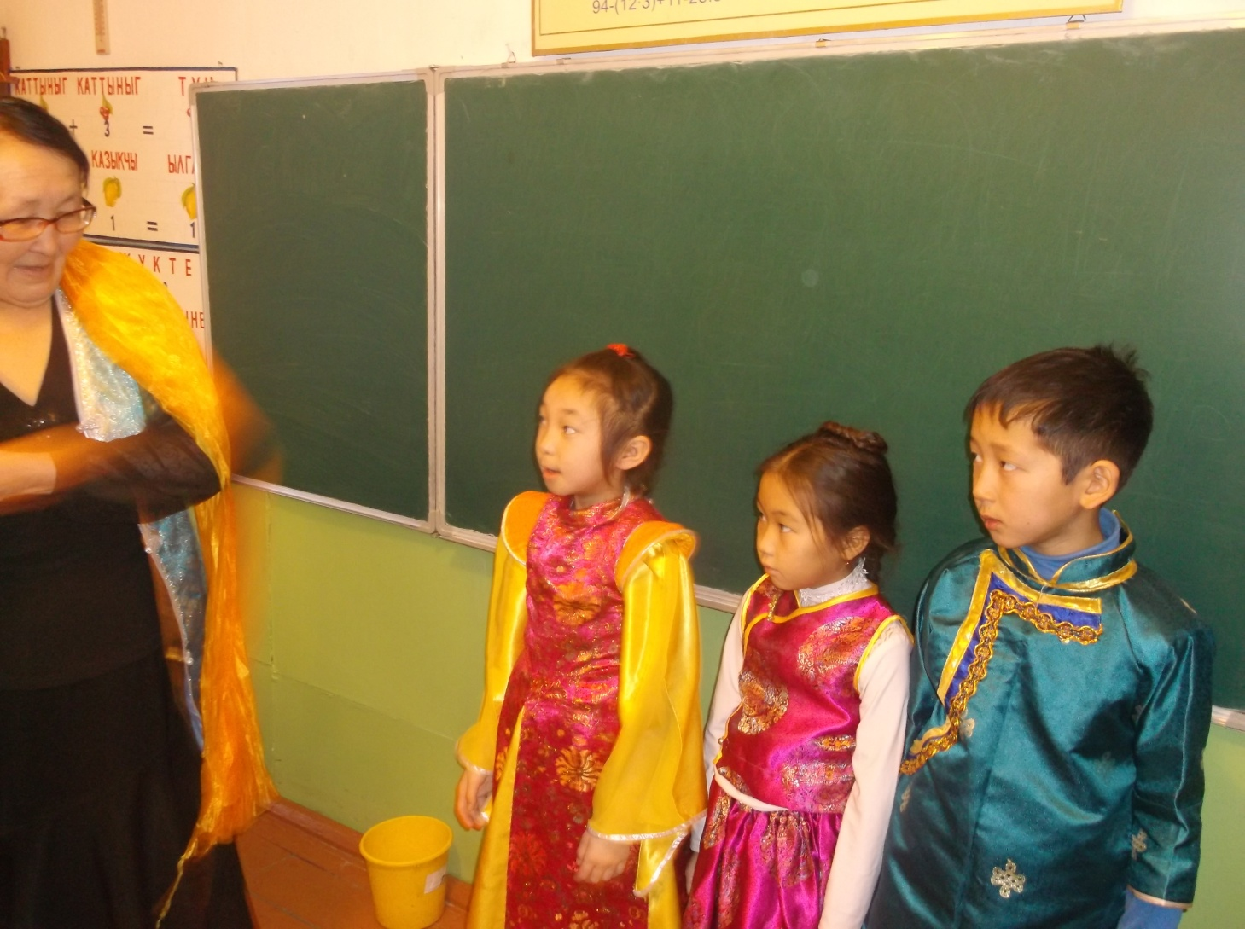
Сотрудничество

Slide 7
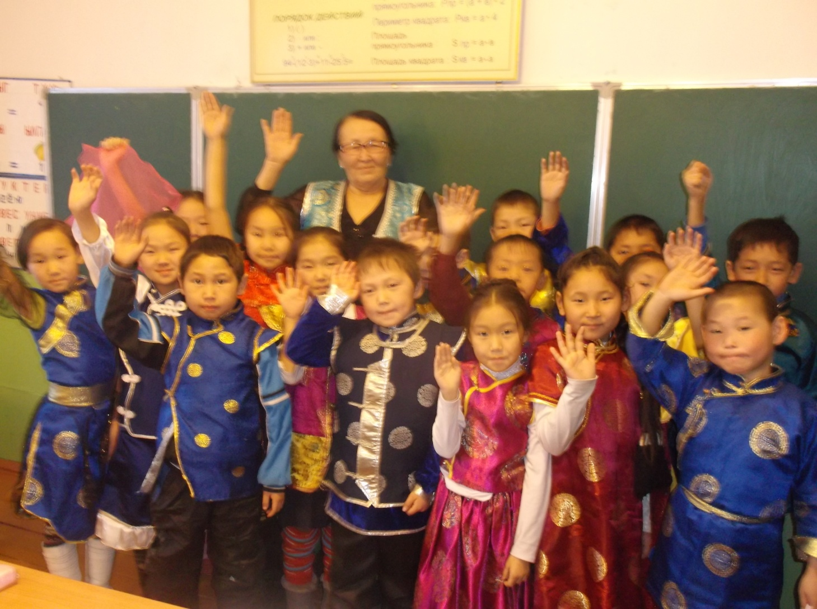
Деятельностно-творческий характер

Slide 8
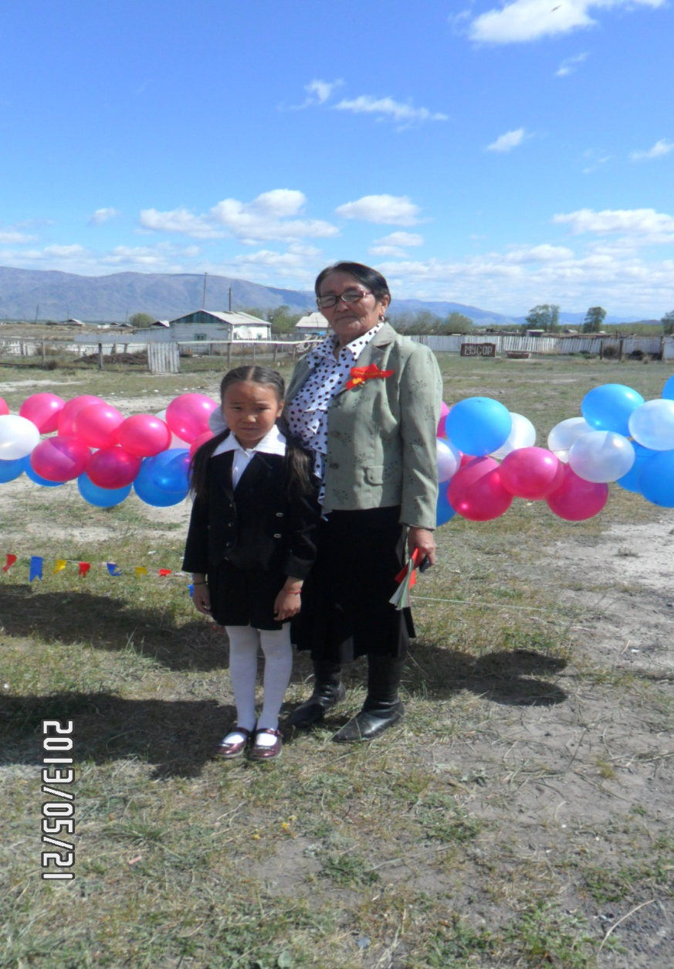
Поддержка индивидуального развития ученика

Slide 9
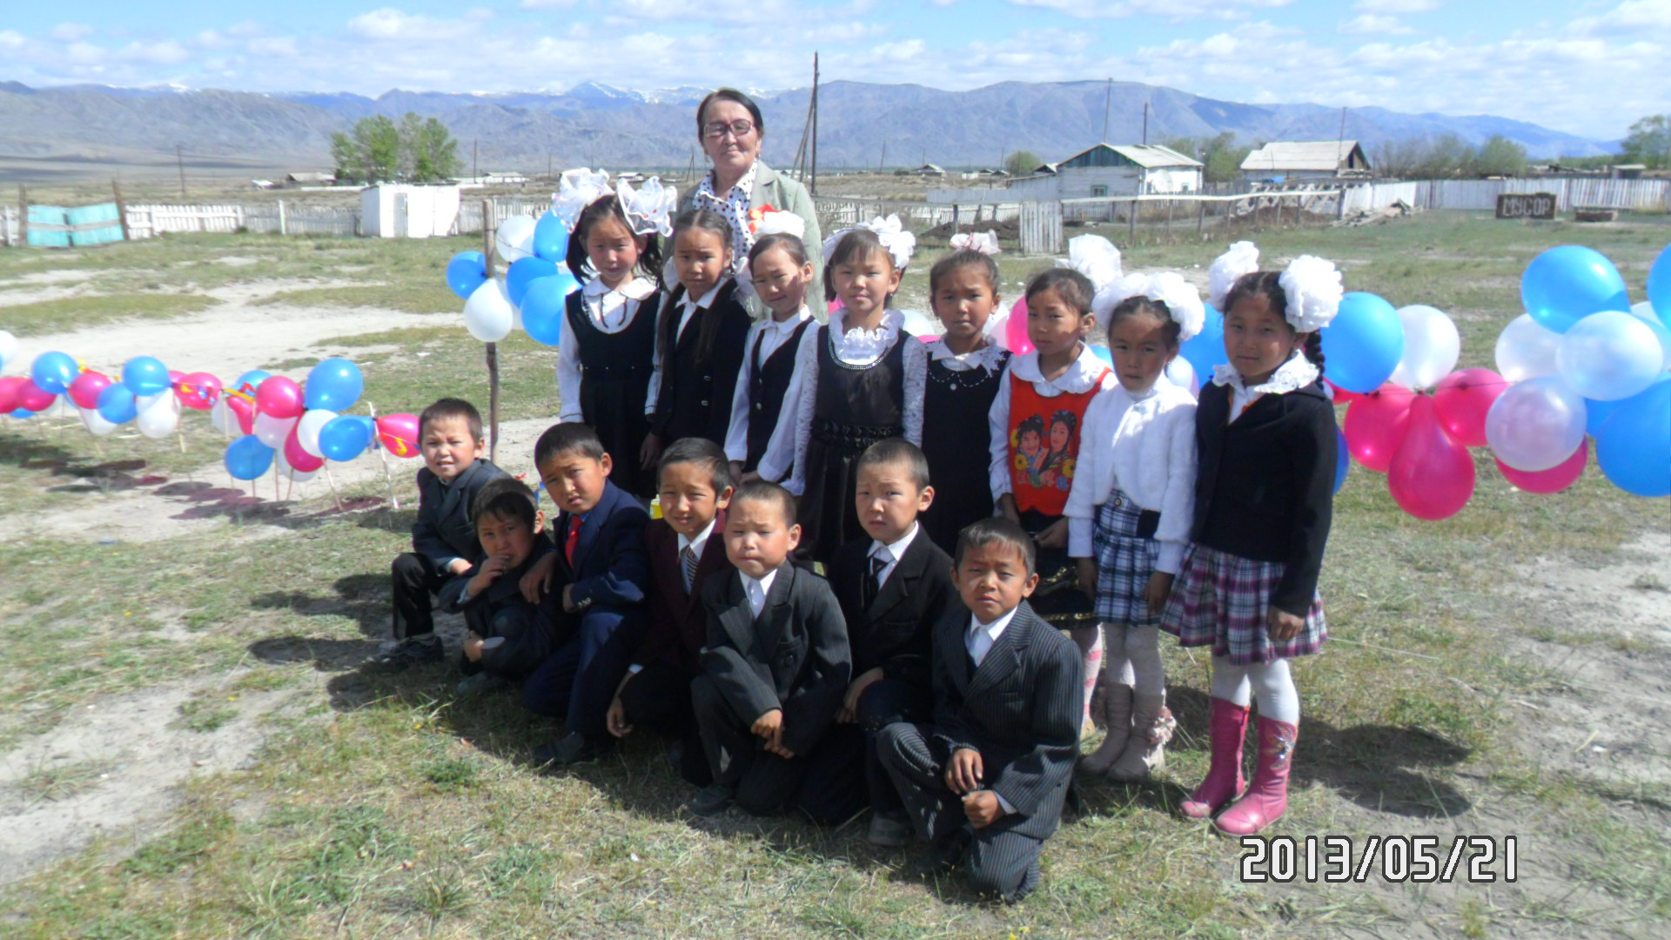
Сотворчество учителя и учащихся

Slide 10
Методы и формы организации личностно-ориентированного обучения
развивают навыки анализа информации, самообучения;
стимулируют самостоятельную работу учащихся;
формируют ответственность за свой выбор; опыт самоорганизации; становление ценностей.

Slide 11
Здоровьесберегающие
технологии на уроках

Slide 12
Цель здоровьесберегающей технологии :
обеспечить учащимися возможность сохранения здоровья, психического здоровья учащихся, сформировать необходимые знания и навыки по здоровому образу жизни.

Slide 13
Описание порядка использования технологии

Slide 14
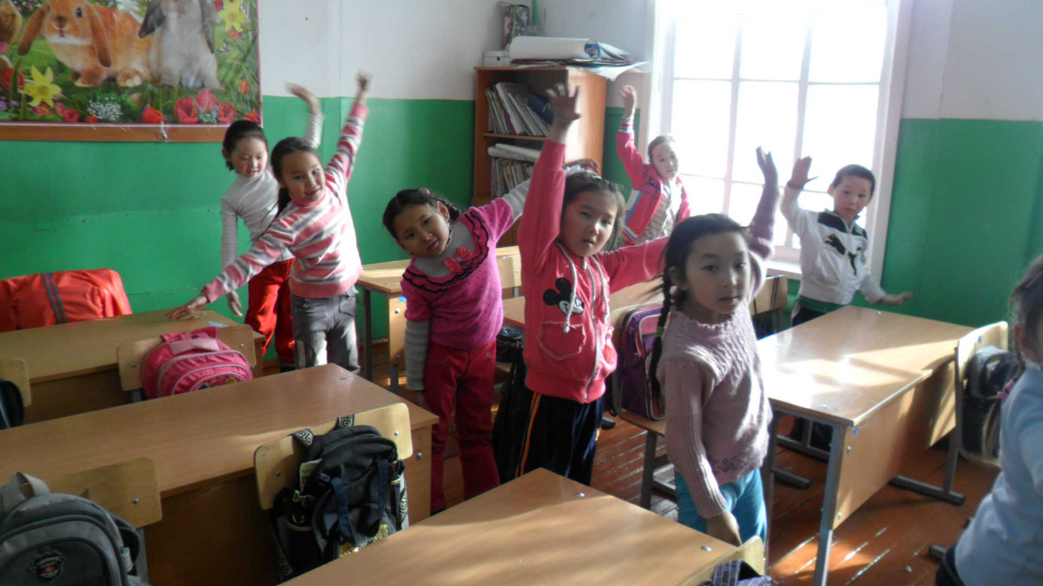
Проведение физминуток

Slide 15
На уроке и на кружке использую физминутки, упражнения, которые стимулируют мыслительные процессы, активизируют структуры мозга, улучшают внимание, восприятие, и речь, и упражнения которые полезны для зрения и для правильной осанки

Slide 16
Например :
1. Мозговая гимнастика: дышите глубоко, расслабьте плечи, и уроните голову вперед, качание голову из стороны в сторону
2. Ленивые восьмерки (нарисовать в воздухе восьмерки).
.

Slide 17
Упражнения которые улучшают координацию движения
1. Наложите левую руку на голову и погладьте себя от затылка ко лбу, в это время правой рукой делать круговые движения по животу.
2. левой рукой дотроньтесь до правого уха, а потом правой рукой до кончика носа. (затем быстро променяйте положение рук)

Slide 18
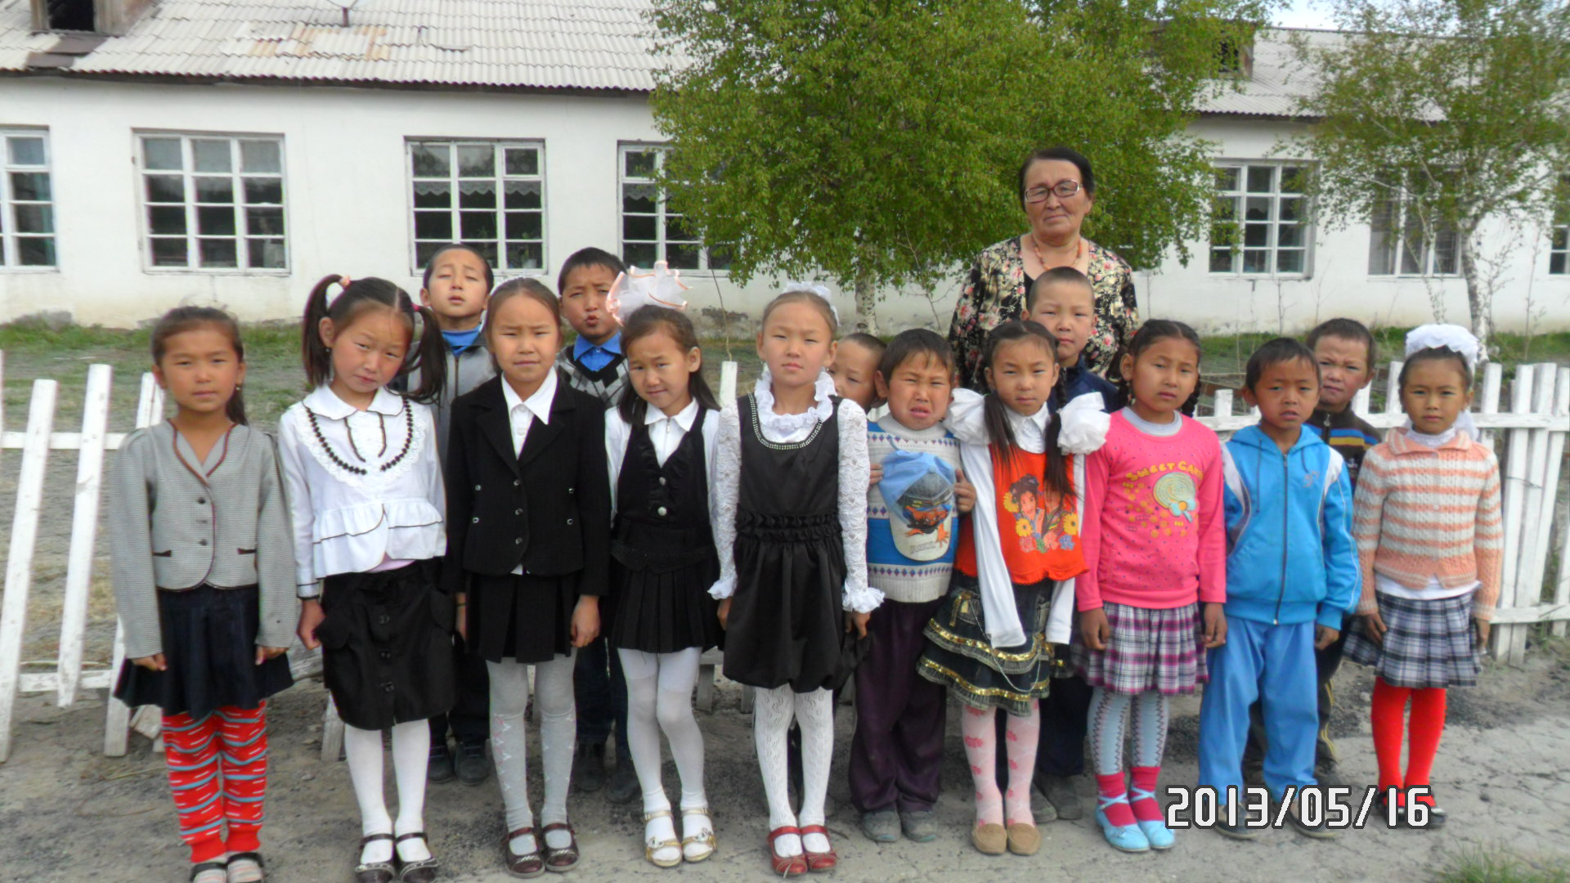
Динамические паузы на уроках

Slide 19
Рациональное использование учебной нагрузки, объема домашних заданий на уроках

Slide 20
Результат использования технологии
Сохранение здоровья учащихся, профилактика хронических болезней, предотвращение усталости и утомляемости

Slide 21
Игровые технологии

Slide 22
Игра –это естественная для ребенка и гуманная форма обучения. Обучая посредством игры, мы учим детей не так, как нам взрослым удобно дать учебный материал, а как детям удобно и естественно его взять.

Slide 23
Игровая деятельность используется мной в следующих случаях
Для освоения понятия, темы, и даже для раздела учебного предмета
В качестве урока или его части

Slide 24
например
Ребенку предлагается набор слов, в которых буквы перепутаны местами, необходимо восстановить нормальный порядок: пример маиз- зима ,нянаав-ванная и т.д

Slide 25
Вывод
Я считаю, что использование образовательных тезнологий в обучении и воспитания актуальна при новых ФГОС.

